Slide 1
Окружающий мир
2 класс
Для чего люди выращивают культурные растения?

Slide 2
Цель урока:
узнать, что такое культурные растения, для чего их выращивают.

Slide 3
Культура -
возделывание, обработка, образование;
это приобретенное качество благодаря специальной обработке, воспитанию, образованию.

Slide 4
План работы:
1)Название растений, которые выращивает человек.
2) Для чего он их выращивает.
3) Где выращивает?

Slide 5
Сравните растения. Чем отличаются? Чем похожи?
ОБЩЕЕ
Дерево Дерево
Приносит пользу Приносит пользу
РАЗЛИЧИЕ
Растет в саду. Растет в лесу
За ней ухаживает человек.

Slide 6
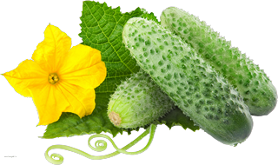
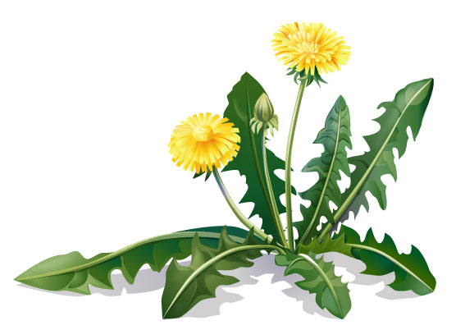
Сравните растения. Чем отличаются? Чем похожи?
ОБЩЕЕ
Травянистое Травянистое
растение растение РАЗЛИЧИЕ
Растёт в огороде. Растёт повсюду.
Человек сажает, ухаживает,
собирает урожай.

Slide 7
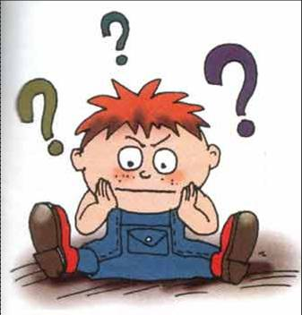
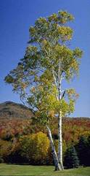
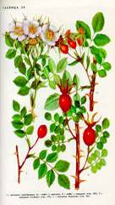
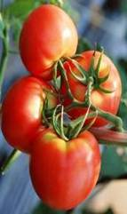
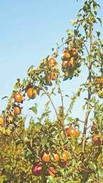
Дикорастущие Культурные
За дикорастущими растениями никто не ухаживает. Они приспособились к природным условиям.
Культурные растения требуют внимания и заботы человека.

Slide 8
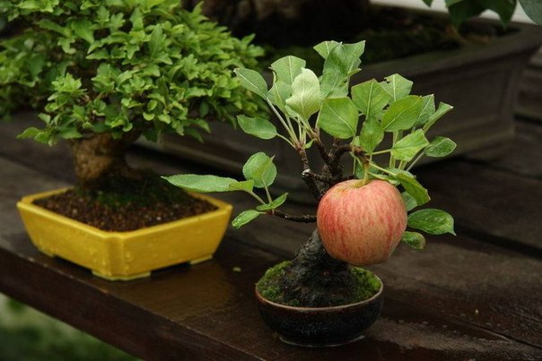
Яблоня Бонсай

Slide 9
Культурные растения
плодовые овощные
лекарственные
декоративные
зерновые прядильные

Slide 10
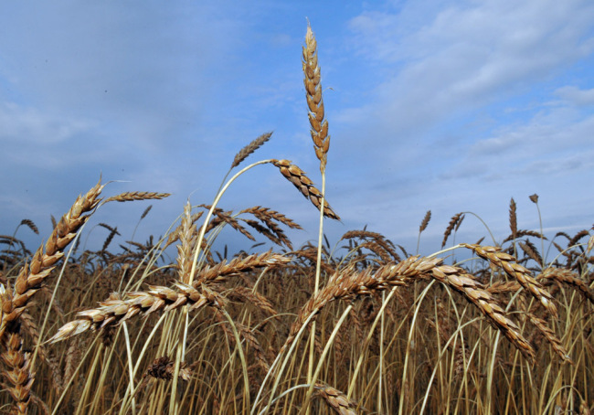
В 2014 году Тюменская область заняла лидирующее место по сбору зерновых культур

Slide 11
Распредели части культурных растений, по признаку - где они растут
Сад Огород Поле

Slide 12
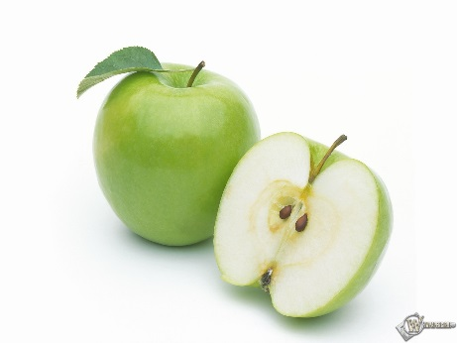
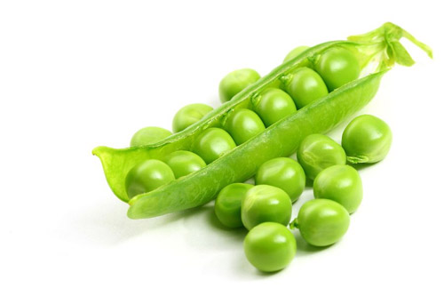
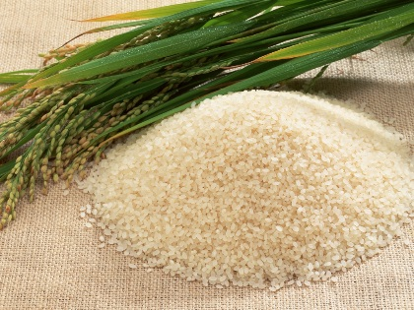
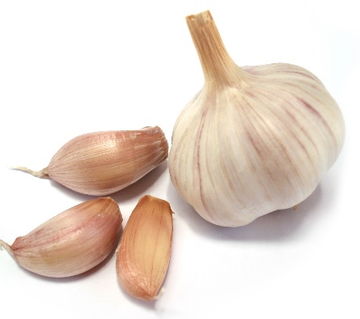
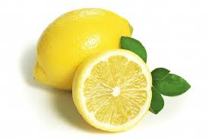
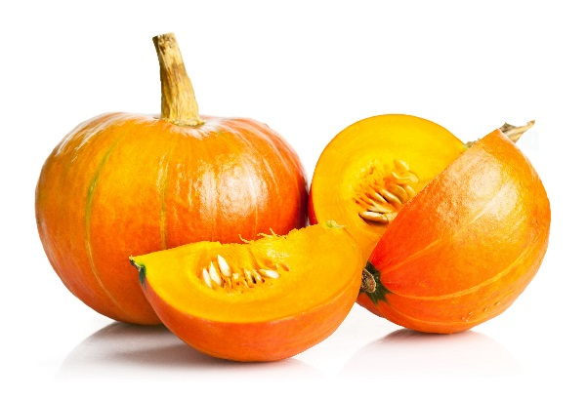
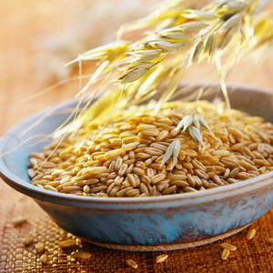
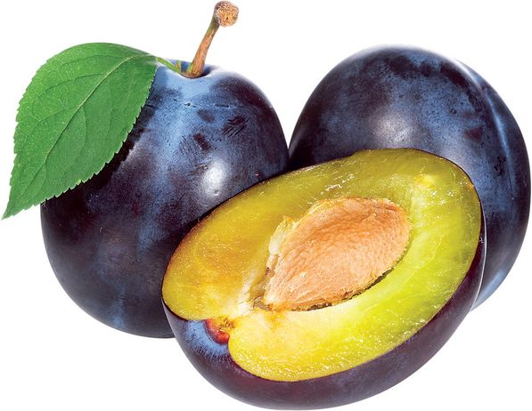
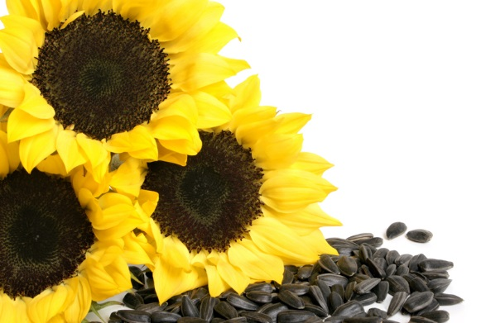
Распредели части культурных растений, по признаку - где они растут
Сад Огород Поле

Slide 13
Цель урока: узнать, что такое культурные растения, для чего их выращивают.
План работы:
1)Название растений, которые выращивает человек.
2) Для чего он их выращивает.
3) Где выращивает?

